Slide 1

FaculFood
Pedidos para retirada nos restaurantes do campus da PUC-Rio
Peça, pague e retire. Sem fila.
Sprint · LIA Impact Lab · Caso 4 — Restaurantes integrados | Equipe: [nomes da equipe]

Slide 2



O PROBLEMA
Almoço na PUC é fila e incerteza
Fila no balcão
Cardápio espalhado
PUC sem visibilidade
O intervalo é curto e boa parte dele vai para a fila do pedido e do pagamento.
Cada restaurante tem o seu quadro ou papel. Não dá para comparar o que existe no campus.
A gestão não sabe quais concessionários engajam os alunos nem como o espaço é usado.
2

Slide 3




COMO FUNCIONA
Visão do projeto
Grupo alvo
Necessidades
Produto
Objetivos
›
›
›
Alunos, professores e funcionários da PUC-Rio · Restaurantes do campus · Gestão da PUC
Comer sem fila no intervalo · Saber o que tem e quanto custa · Vender mais com menos esforço
App de pedidos para retirada: busca por desejo, Pix, status do pedido, alarme de pronto
Tirar a fila do balcão · Dar dados de engajamento para os contratos de concessão
3

Slide 4



DIFERENCIAIS
Análise das alternativas
Pedido e pagamento
pelo celular
Retirada com horário
que o balcão comporta
Indicação pelo
gosto do aluno
Painel de engajamento
para a PUC
Fila no balcão
Apps de delivery (ex.: iFood)
Pedido por Instagram/WhatsApp
FaculFood
Avaliação qualitativa da equipe · verde = atende · amarelo = em parte · vermelho = não atende
4

Slide 5




VALIDAÇÃO
O que a banca pediu e como respondemos
Cadastro validado e seguro
Avaliação com alunos e restaurantes
Gestor aprova cada restaurante · cada loja só vê os próprios dados · senhas com SHA-256 · registro de atividades
Pesquisa no app (NPS + 3 perguntas) e roteiro de teste presencial com 5 alunos e 3 restaurantes
Gargalo na retirada
Engajamento para a concessão
Capacidade por janela de 15 min: horário lotado some do checkout · pico × capacidade no painel
Perfil Gestor: ranking por vendas e avaliação, base de restaurantes e clientes, infraestrutura (m²)
Próximo passo: conversa com Felipe Rangel e coordenação sobre os critérios de engajamento.
5

Slide 6
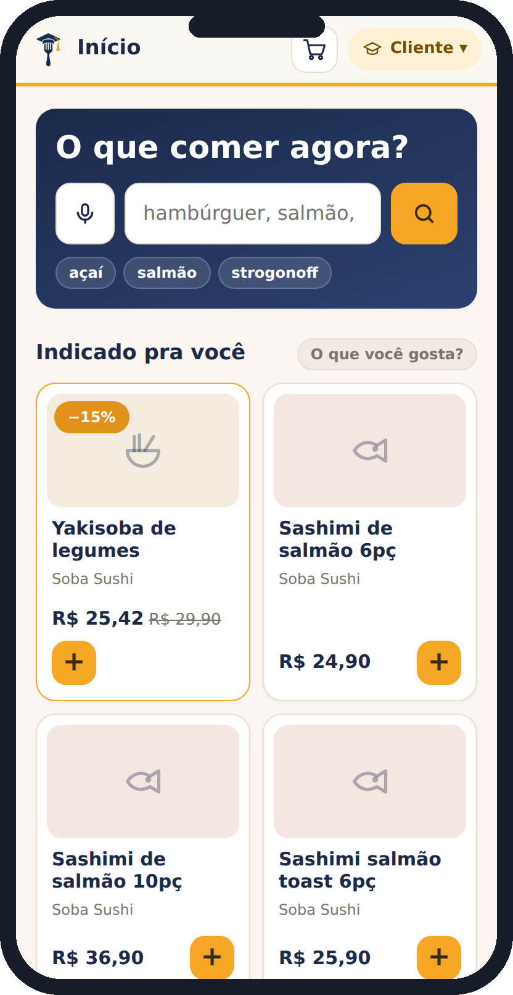


SOLUÇÃO
O app FaculFood
Busca por desejo
“O que comer agora?” mostra tudo do campus
Retirada sem fila
Horário que o balcão consegue atender; código e alarme de pronto
Indicação pelo gosto
IA usa as escolhas do aluno sem expor o perfil dele
Dados para a PUC
Engajamento, base de clientes e restaurantes, uso do espaço
Peça, pague e retire. Sem fila.
6

Slide 7


ALINHAMENTO DE ESCOPO
O produto É · NÃO É · FAZ · NÃO FAZ
É
NÃO É
App de pedidos para retirada no campus
Canal digital para os restaurantes da PUC
Painel de dados para a gestão
Delivery
Rede social de comida
Sistema de caixa (PDV) da loja
FAZ
NÃO FAZ
Busca, carrinho, Pix, status colorido, alarme
Estoque, desconto, cardápio por foto
Ranking de engajamento e base de dados
Entrega
Confirmação automática do Pix (exige banco)
Envio automático no WhatsApp (exige API)
7

Slide 8
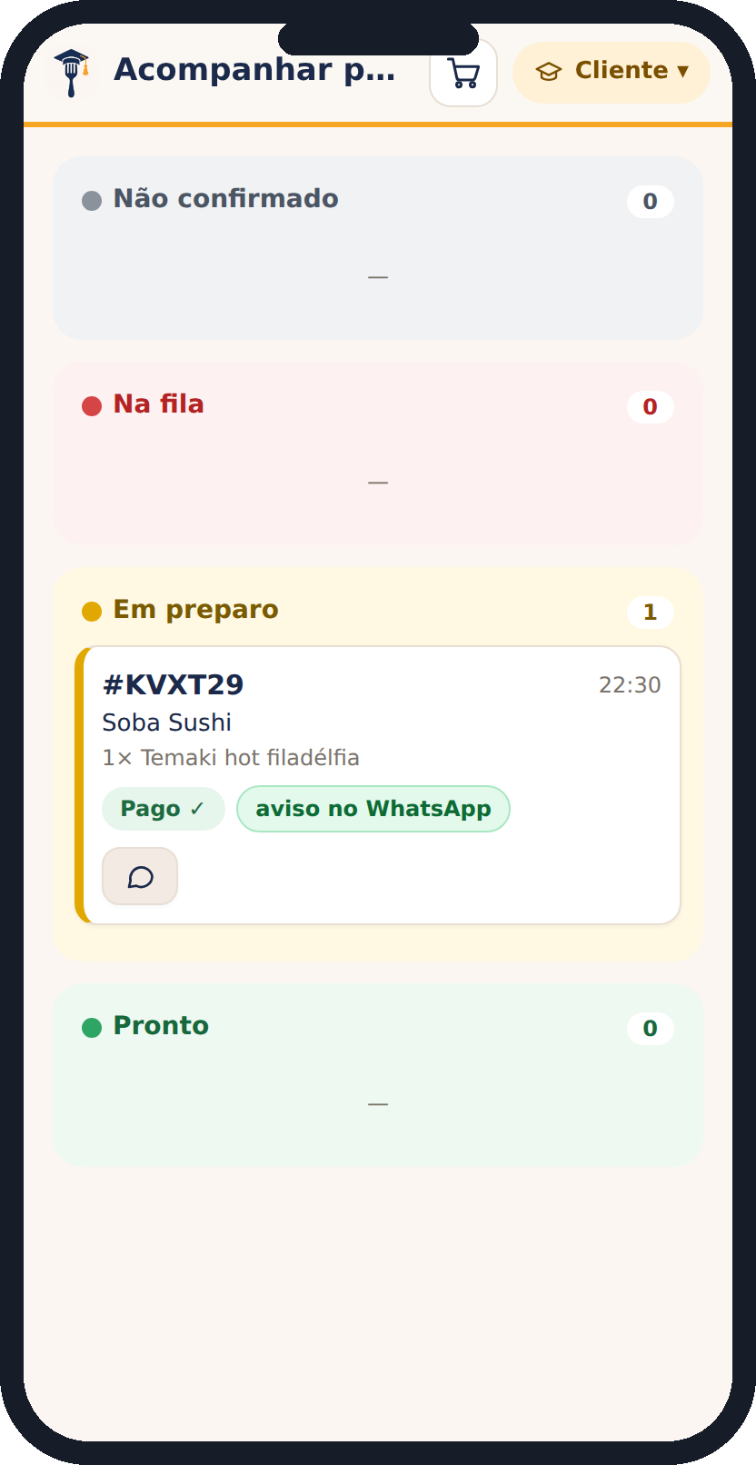
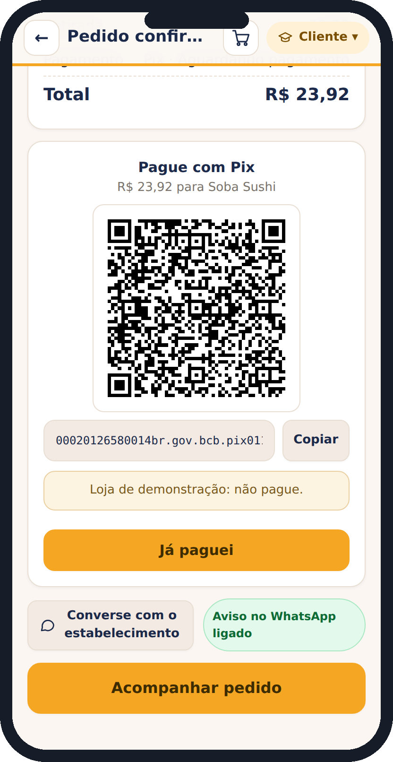





Funcionalidades do app
Responsivo: celular e computador · instalável na tela inicial
Para quem come
Para quem vende
O que comer agora?
Itens à venda e estoque
Indicado pelo seu gosto
Cardápio por foto
Pix e Mercado Pago
Desconto por item
Status colorido + alarme
Itens e horário de pico
Acompanhar
Pix com QR
Para a PUC: ranking de engajamento, bases de restaurantes e clientes, infraestrutura
8

Slide 9


Jornada do app
1
2
3
4
Entra
Escolhe
Paga
Retira
Login ou cadastro com e-mail. Já cai em “O que comer agora?”.
Busca por texto ou voz, indicações pelo gosto, promoções. O carrinho começa em 0.
Pix com QR do Banco Central, Mercado Pago ou no balcão, com horário de retirada.
Acompanha o status por cores, o alarme toca no pronto e avalia depois.
9

Slide 10
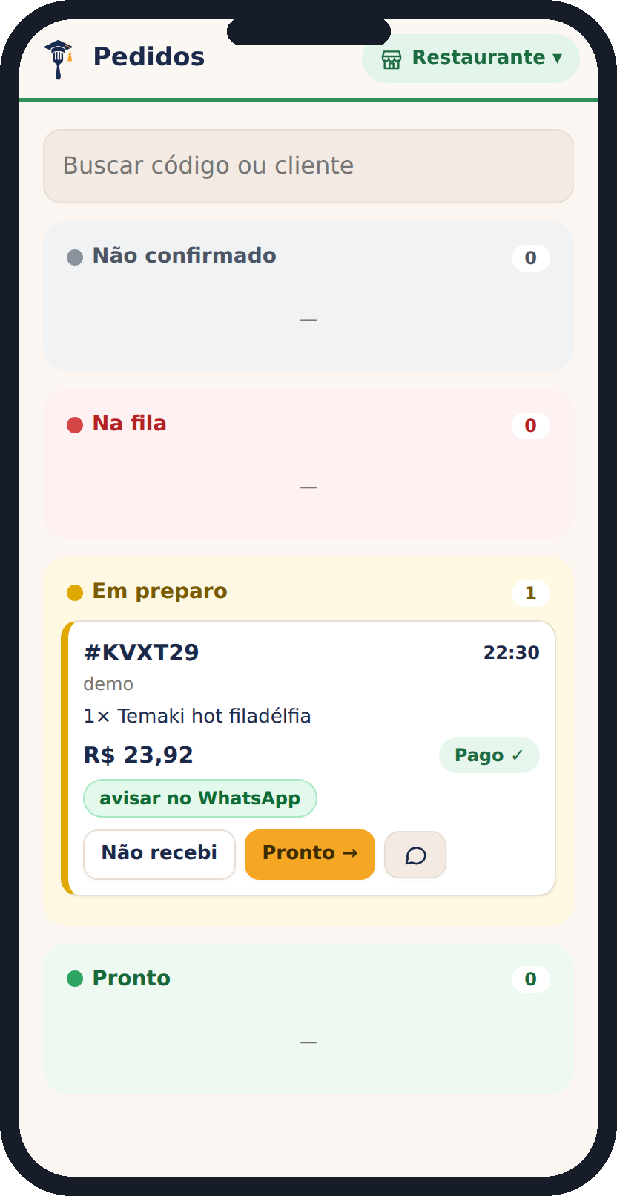
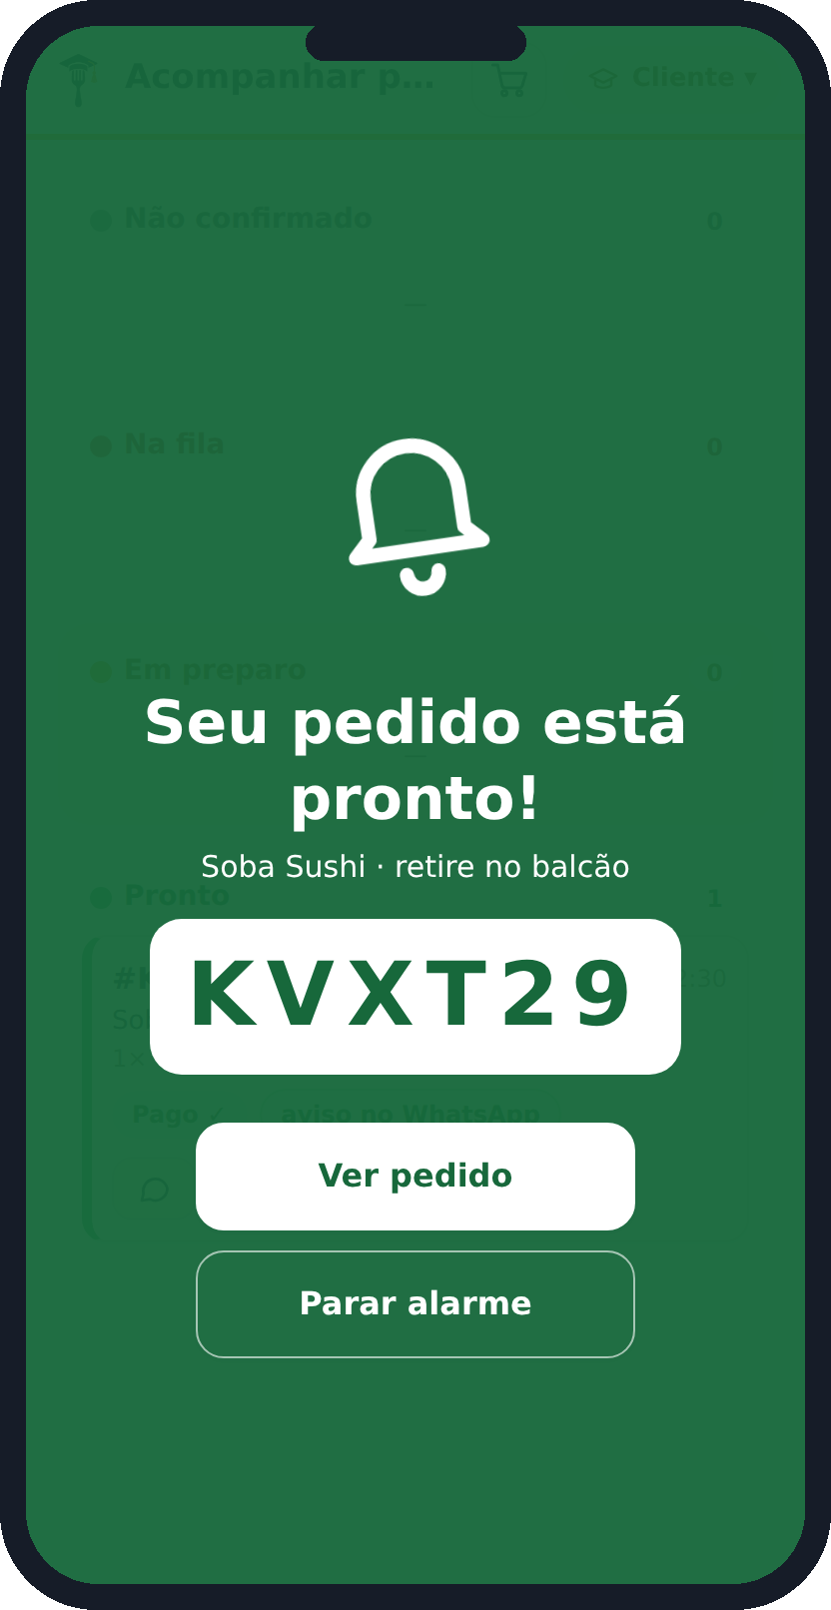
ACOMPANHAR
Do pedido ao alarme: status por cores
Não confirmado pedido enviado
Na fila pago e confirmado
Em preparo a loja começou
Pronto alarme toca no celular
A loja move o pedido no quadro; o cliente vê a mesma cor na aba Acompanhar e recebe o aviso no WhatsApp.
Restaurante
Cliente
10

Slide 11
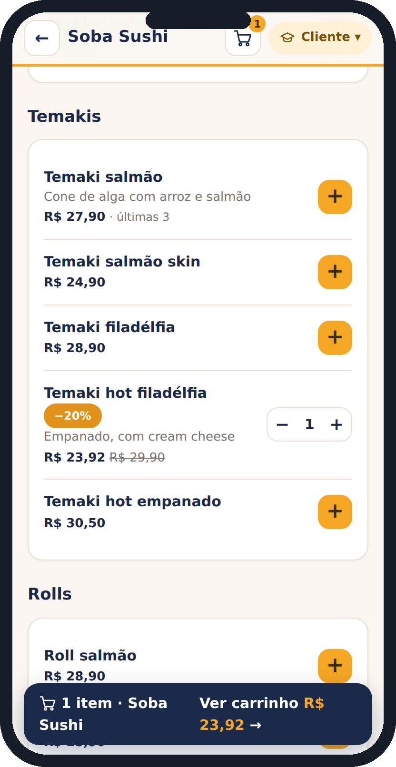
Jornada do cliente
Início
Cardápio
Acompanhar
11

Slide 12
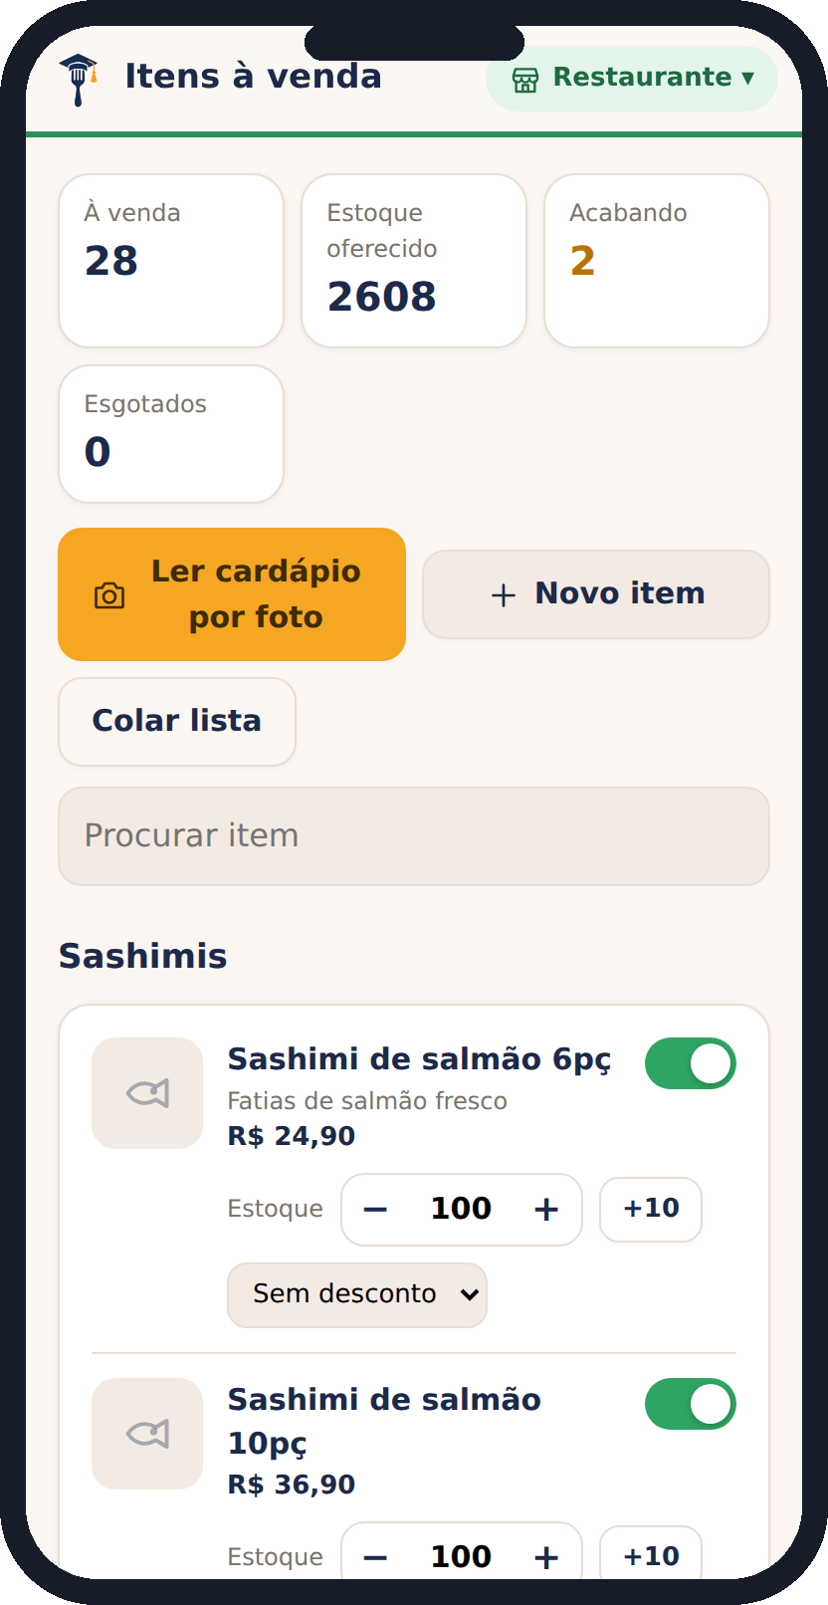
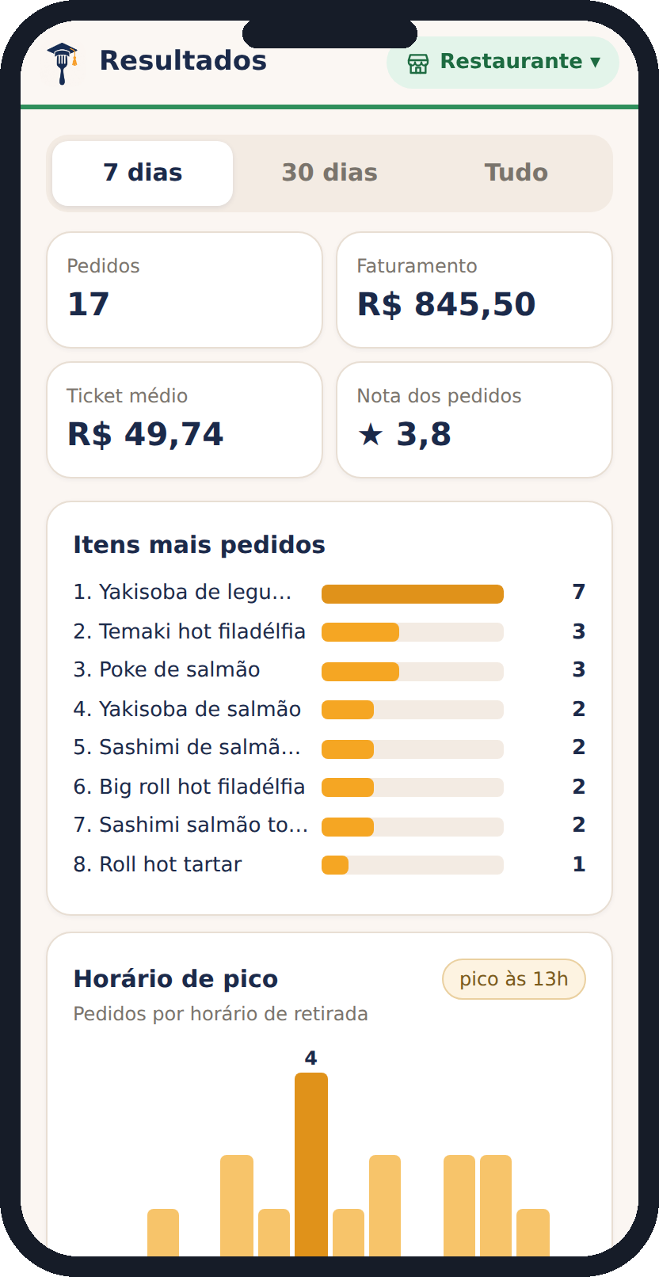
Jornada do restaurante
Itens à venda
Pedidos
Resultados
12

Slide 13
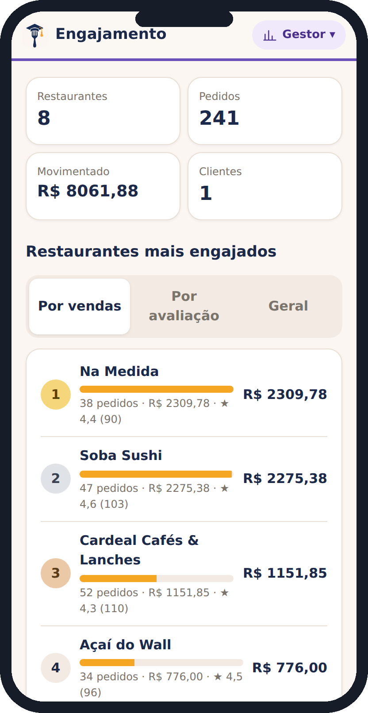
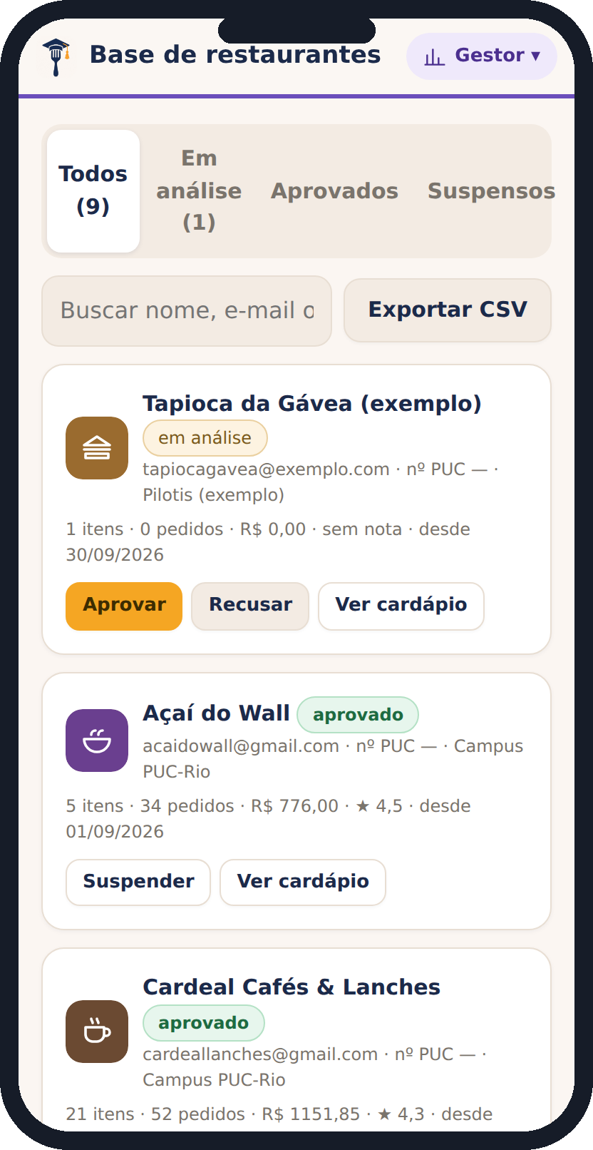
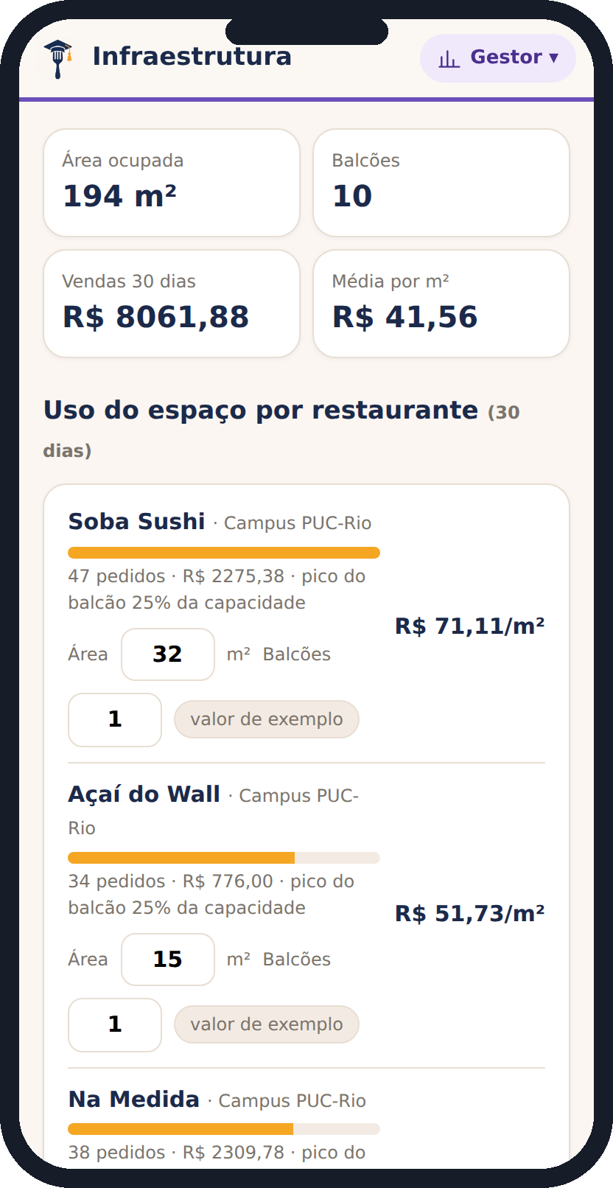
Jornada do gestor (PUC-Rio)
Engajamento
Base de restaurantes
Infraestrutura
13

Slide 14

PRÓXIMA SPRINT
O que falta para o piloto real
Funciona hoje
Para o piloto
Pedido → loja → status → alarme, no mesmo aparelho (duas abas)
Pix com QR válido e Mercado Pago
Cardápio por foto, estoque e desconto
Painel do gestor com bases e engajamento
Back-end (Supabase) para cliente e loja em celulares diferentes
Webhook do banco para confirmar o Pix sozinho
WhatsApp Cloud API para avisar sem toque
Teste com 5 alunos e 3 restaurantes
14

Slide 15
Obrigado!
Pela sua atenção
FaculFood · Peça, pague e retire. Sem fila.

